Slide 1
Kom godt i gang med ZOTERO

Slide 2
ZOTERO
Zotero er et gratis program, der hjælper med at holde styr på både din research og dine referencer.
Hel eller delvis download af de fleste kilders data
Organisering af kilder i underbiblioteker og med tags
Referencehåndtering i Word og Google docs
Litteraturliste med et klik
Gruppearbejde
Online backup på Zotero.org
Kræver at du opretter en gratis konto på Zotero.org

Slide 3
Jamen så lad os da komme i gang!
Du skal downloade to dele fra https://www.zotero.org/
Et bibliotek, der holder styr på de fremfundne kilder (din research) og som installerer et add-on til Word så Zotero kan lave henvisninger og litteraturliste.
En udvidelse (extension) til din browser.

Slide 4
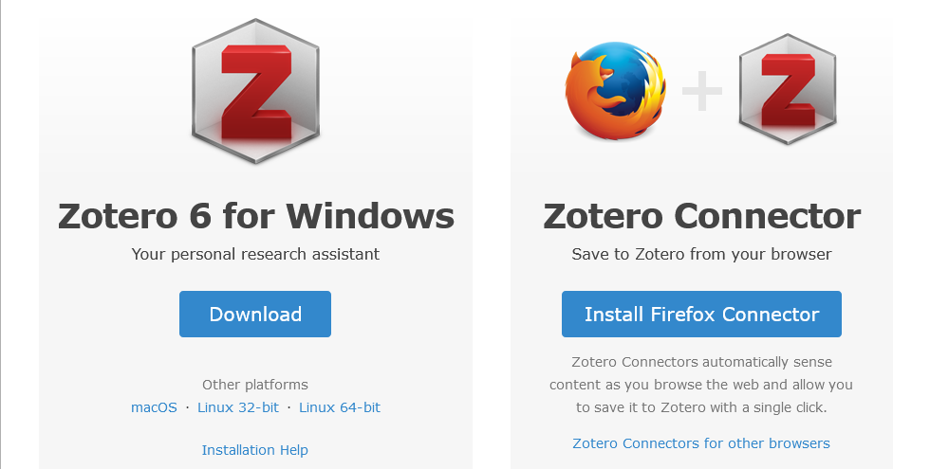
Du skal både downloade Zotero 6.0 (bibliotek + word add on) og Zotero Connector’en (browserudvidelsen).

Slide 5
ZOTERO
Plusserne
Problemerne
Hel eller delvis download af de fleste kilders data
Organisering af kilder i underbiblioteker og med tags
Referencehåndtering i Word og Google docs
Litteraturliste med et klik
Gruppearbejde
Online backup på Zotero.org
Biblioteket snakker engelsk
Jeg har ikke den rigtige referencestandard (Harvard Anglia Ruskin)
Jeg kan ikke finde Zotero-plug-in’et i Word
Jeg mangler browserudvidelsen
Tjek altid om Zotero mangler data. ALTID! Ved HVER kilde.

Slide 6
ZOTERO
Problemerne
Biblioteket snakker engelsk
Jeg har ikke den rigtige referencestandard (Harvard Anglia Ruskin)
Jeg kan ikke finde Zotero-plug-in’et i Word
Jeg mangler browserudvidelsen
Tjek altid om Zotero mangler data. ALTID! Ved HVER kilde.
Du skal have løst alle problemerne – det gør vi i de næste slides – problem for problem!

Slide 7
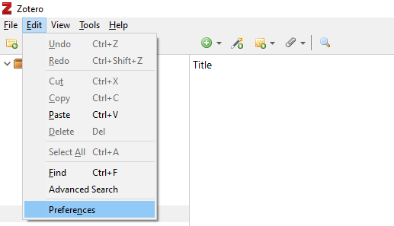
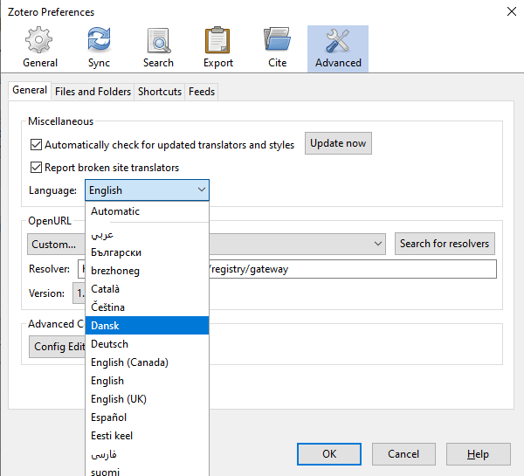
A
Tryk på ‘Edit’ > ‘Preferences’
B
Har du Mac? Find ‘Preferences’ i ZOTERO-menuen

Slide 8
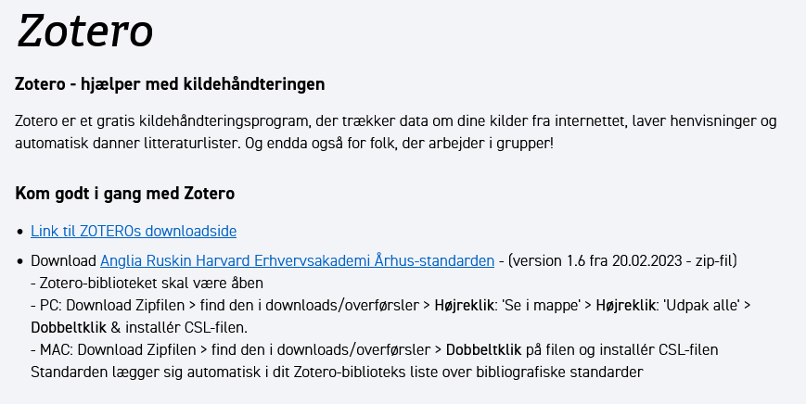
Link til bibliotekets hjemmeside > Hjælp til opgaven > Kildehåndtering > Zotero
- eller tryk på billedet herunder:
Download & installér standarden

Slide 9
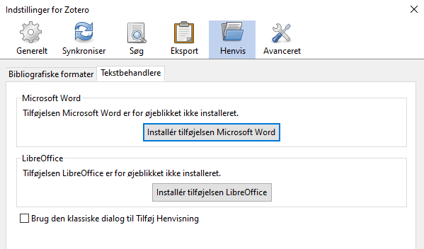
A: Luk Word ned – programmet skal slukkes helt!
B: Åbn Zoteros ‘Indstillinger’ igen (‘Henvis’) og tryk på ‘Installér tilføjelsen Microsoft Word’
C: Start Word op igen – find Zotero i menuen

Slide 10
Ikonet for Connectoren er typisk øverst til højre i browservinduet, og ser forskellig ud alt efter hvilken medietype, du har linket til, fx:
Bruger du den browser som du har downloadet Connectoren til?

Slide 11
Zotero downloader ‘meta-data’, der er baggrundsinformation om kilder, fx:
Titler (på webside, artikel, bog, blog, tidsskrift, nyhedsmedie osv)
Forfatter (afsenderen – én eller flere personer eller organisationer)
Medietype (webside, pdf, bog, artikel, rapport)
Udgivelsestidspunkt (kan være en dato eller bare et år)
Dato for besøg- eller download (kun online kilder)
Websider har sjældent fuldstændige meta-data - derfor skal du holde Zoteros registrering op mod vores case-samling indtil du bliver en haj til kildehåndtering. Find den på bibs www > Hjælp til opgaven > kildehåndtering > Harvard

Slide 12
Et eksempel på en kilde uden fuldstændige meta-data:
Der er masser af information ‘på overfladen’ – titel, forfattere, serie, nummer osv.
Men Zotero kan ikke finde mange meta-data – og medietypen passer ikke godt til kildens data

Slide 13
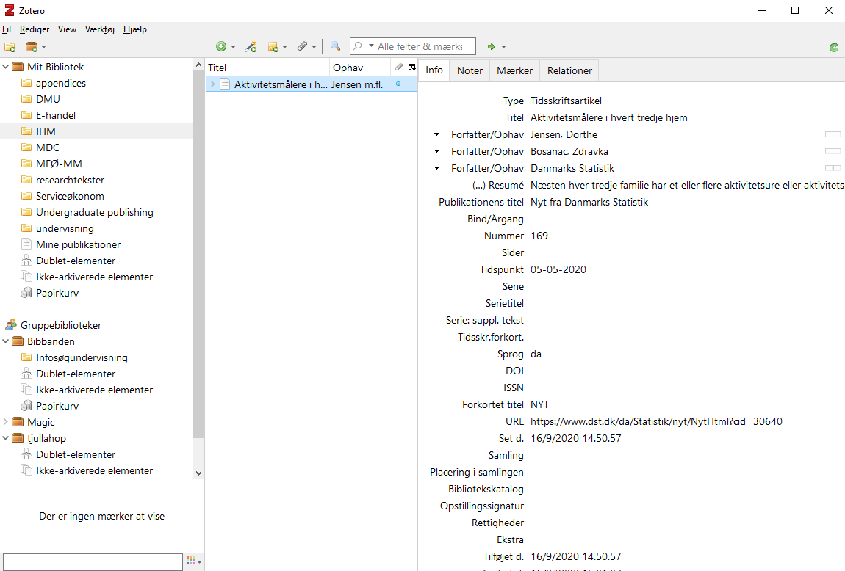
Jeg har fundet en medietype (‘type’) der passer bedre med de meta-data, der er nævnt i kilden. Der er en lang liste af medietyper at vælge fra.
Andre felter:
Klik på det felt, der skal rettes, og skriv de data, du kan finde i kilden.

Slide 14
Hjæææælp! https://www.zotero.org/support eller kom forbi biblioteket

